Slide 1

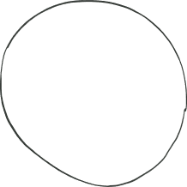
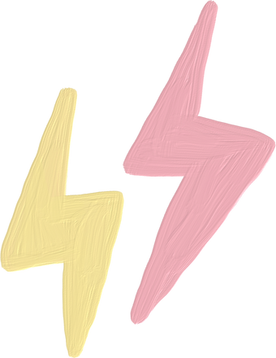











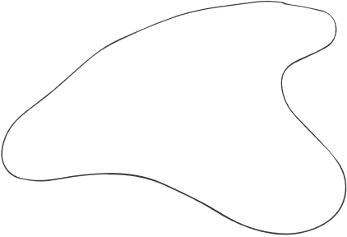

Thứ … ngày … tháng … năm ….
Bài 68:
Tiền Việt Nam

Slide 2
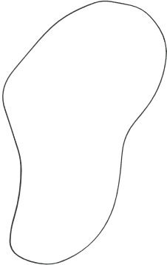

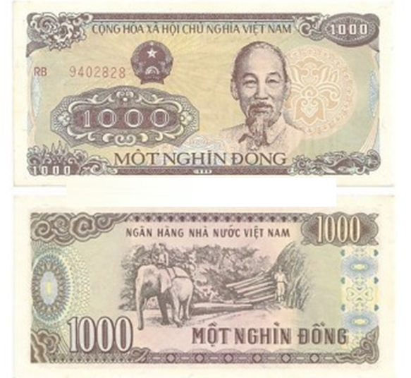
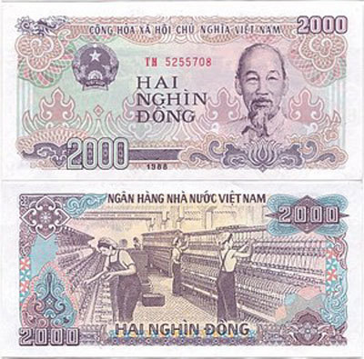
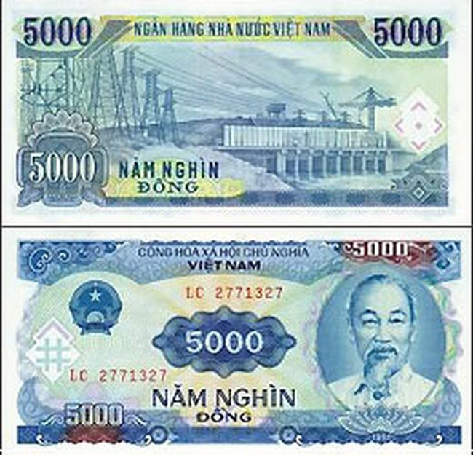

Các tờ tiền từ 1 000 trở lên

Slide 3

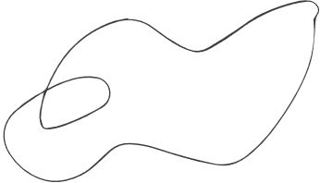






Em hãy so sánh sự giống và khác nhau giữa các tờ tiền có mệnh giá từ 1 000 đồng đến 5 000 đồng

Slide 4
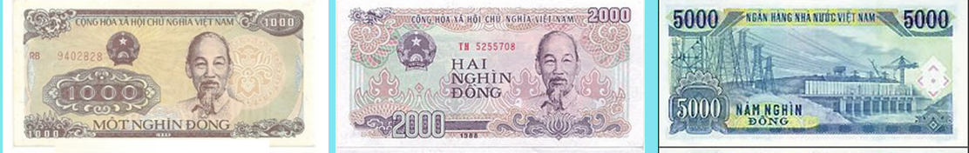
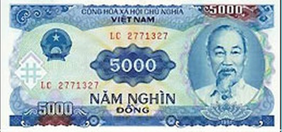
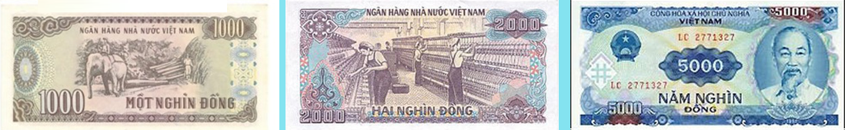
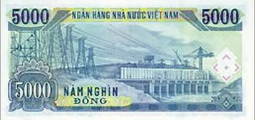
Sự giống nhau và khác nhau của các tờ tiền
* Giống nhau:
Mặt phải đều có ảnh Bác Hồ, có dòng chữ Cộng hòa xã hội chủ nghĩa Việt Nam, có hình quốc huy nước Việt Nam, có số mệnh giá của tờ bạc, có số sêri.
Mặt trái có dòng chữ Ngân hàng Nhà nước Việt Nam.

Slide 5
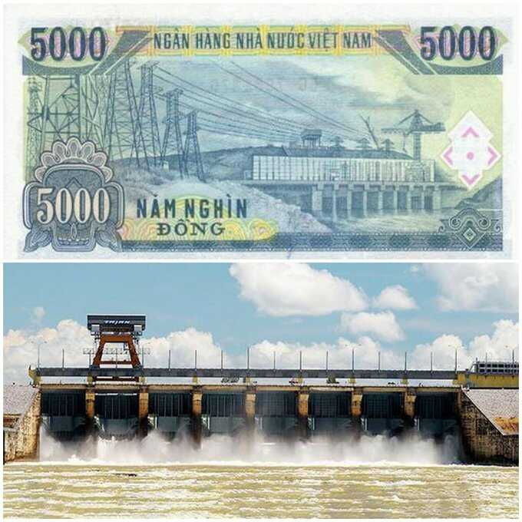
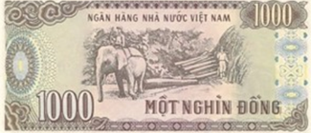
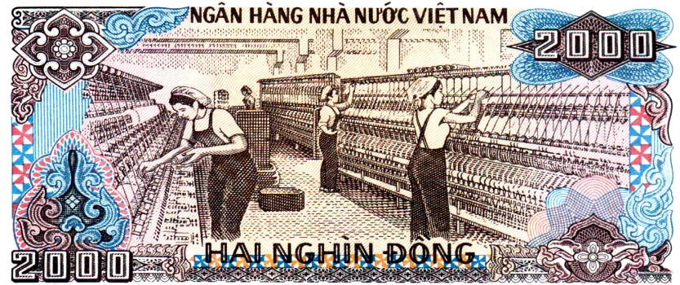
* Khác nhau:
Cảnh khai thác gỗ Tây Nguyên
Nhà máy dệt Nam Định
Nhà máy thủy điện Trị An

Slide 6
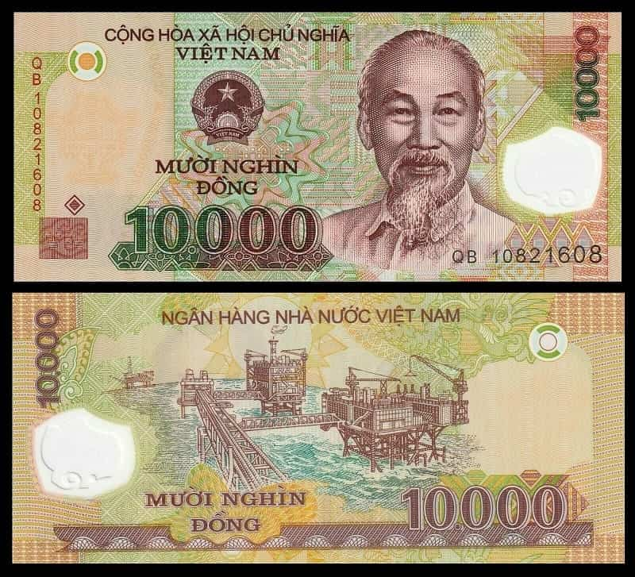
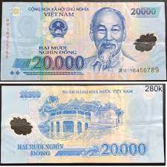
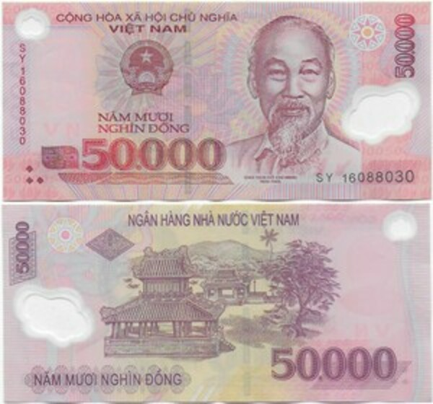
Các tờ tiền từ 1 000 trở lên

Slide 7
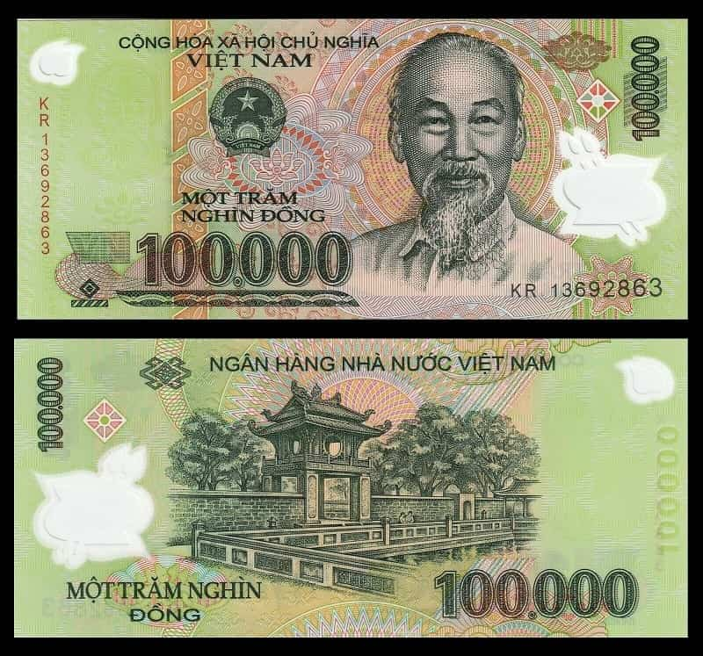
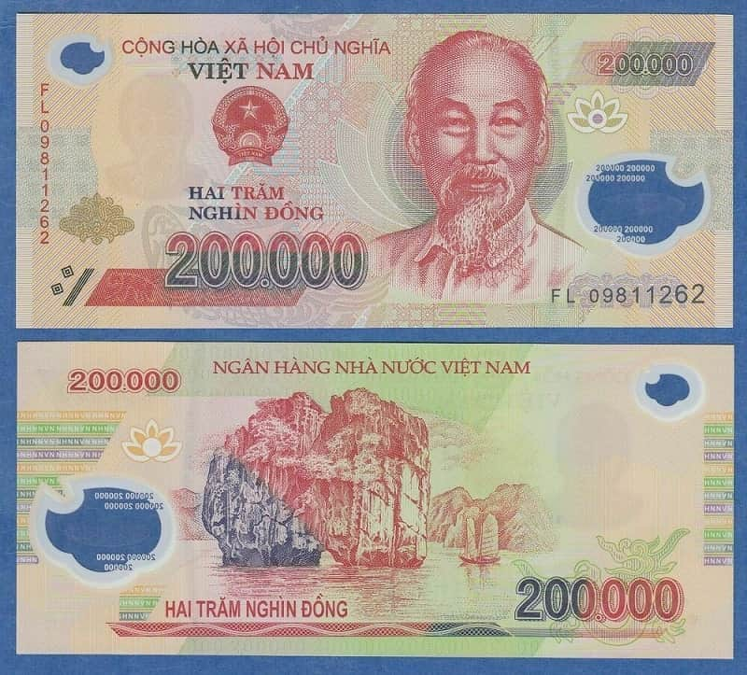
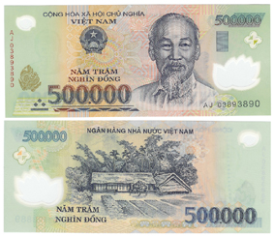
Các tờ tiền từ 1 000 trở lên

Slide 8
Em hãy so sánh sự giống và khác nhau giữa các tờ tiền polyme có mệnh giá từ 20.000đ đến 500.000đ

Slide 9
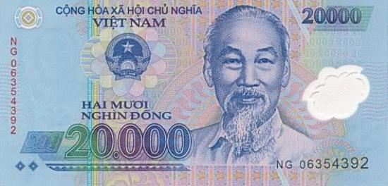
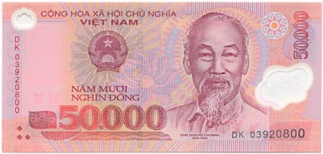
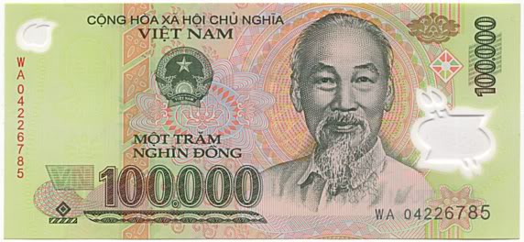
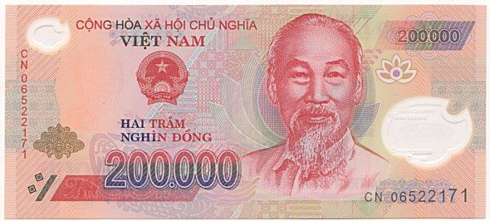
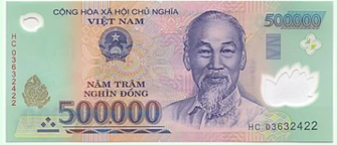
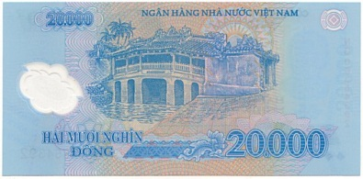
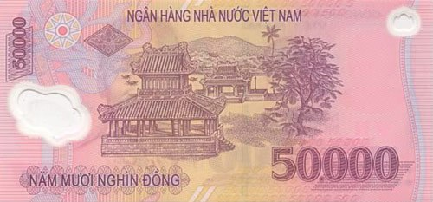
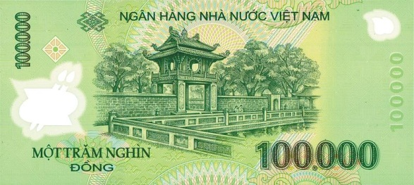
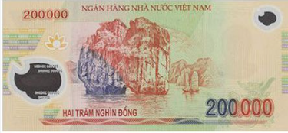
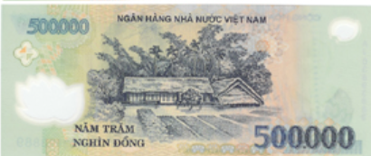
Sự giống nhau và khác nhau của các tờ tiền
* Giống nhau:
Mặt phải đều có dòng chữ Cộng hòa xã hội chủ nghĩa Việt Nam, có quốc huy, có chân dung Bác Hồ, có mệnh giá, có số seri.
Mặt trái có dòng chữ Ngân hàng Nhà nước Việt Nam.

Slide 10
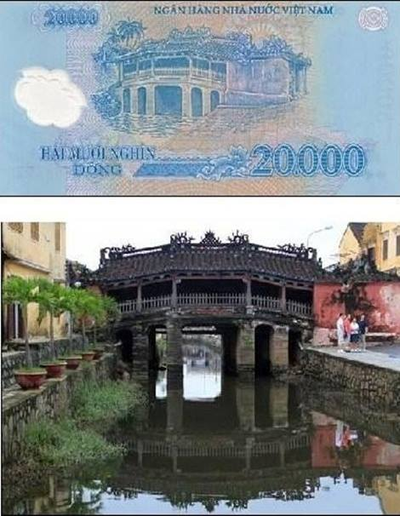
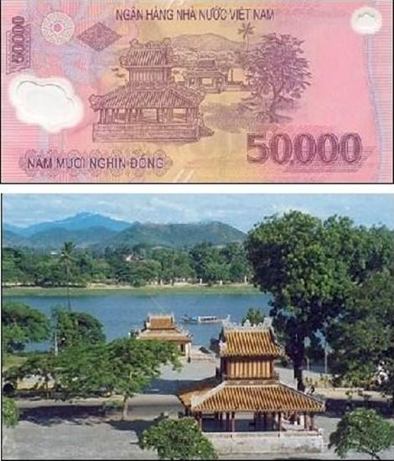
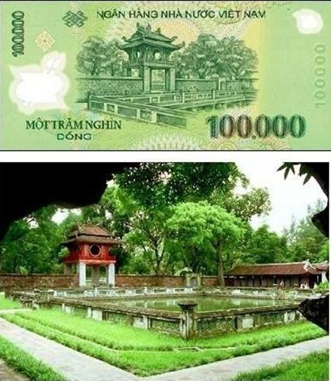
* Khác nhau:
Nghênh Lương Đình – Phu Văn Lâu – Huế
Văn miếu Quốc Tử Giám – Hà Nội
Chùa Cầu – Hội An

Slide 11
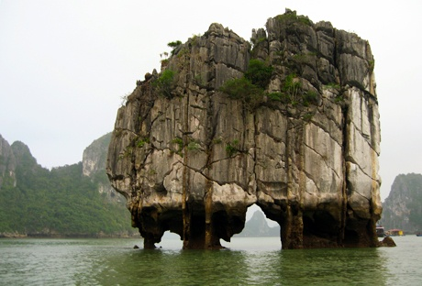
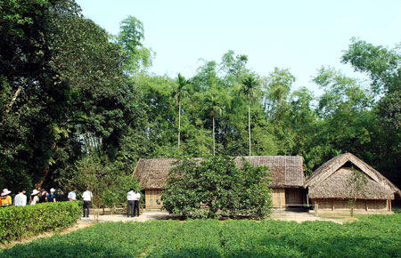
* Khác nhau:
Vịnh Hạ Long – Quảng Ninh
Làng Sen, Nam Đàn, Nghệ An

Slide 12
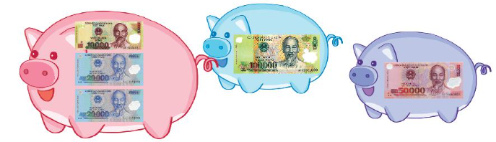
1
Chú lợn nào đựng nhiều tiền nhất?
10 000 + 20 000 + 20 000 = 50 000
=> Chú lợn xanh đựng nhiều tiền nhất.

Slide 13
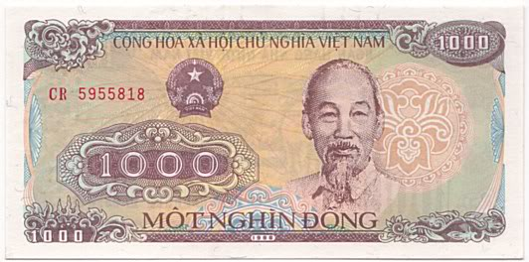
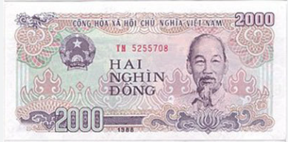

2
Mẹ đi chợ mua chanh hết 3 000 đồng và mua hành hết 2 000 đồng. Mẹ đưa cho cô bán hàng 10 000 đồng. Chọn những cách cô bán hàng có thể trả lại tiền thừa cho mẹ.
A
C
B
Số tiền mẹ đã tiêu là 3 000 + 2 000 = 5 000 đồng
Số tiền cô bán hàng trả lại mẹ là 10 000 – 5 000 = 5 000 đồng

Slide 14

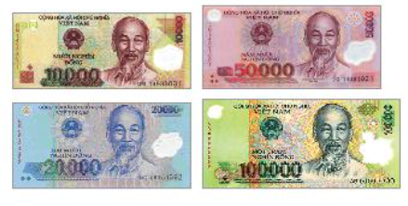
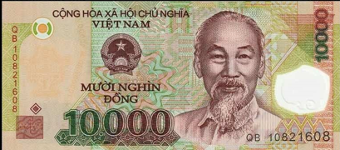
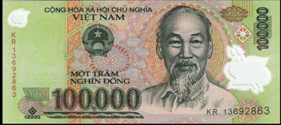
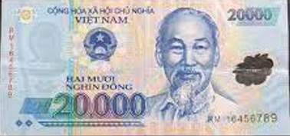
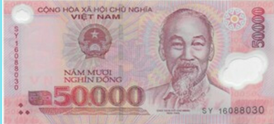
3
Khi mua mỗi món hàng dưới đây, ta cần trả một tờ tiền có trong hình bên. Em hãy tìm giá tiền của mỗi món hàng, biết:
- Giá tiền của bóng đèn thấp nhất;
- Giá tiền của quyển sách cao nhất;
- Giá tiền của rô-bốt cao hơn giá tiền của cái lược.

Slide 15

